Slide 1

RTOS WITH STM32

Slide 2
BÀI 3: Queue

Slide 3
I. Tổng Quan?
Làm thế nào để các task có thể trao đổi dữ liệu, chia sẻ tài nguyên khi các task chạy độc lập với nhau?
Có thể dùng biến toàn cục được không ?

Slide 4
II. Queue
Là 1 buffer kiểu FIFO
Có thể chứa giá trị của dữ liệu hoặc con trỏ, trỏ đến dữ liệu
Kích thước và số ô dữ liệu được cố định khi tạo
Các ô dữ liệu có cùng size
Notes:
Các ứng dụng không cần dùng RTOS
Ứng dụng đơn (ứng dụng chỉ có 1 chức năng)
Ứng dụng có vòng lặp đơn giản
Ứng dụng <32kB
Nếu ứng dụng của bạn mà kích thước chương trình lớn dần và độ phức tạp tăng lên thì RTOS sẽ rất hữu dụng trong trường hợp này, lúc đó RTOS sẽ chia các ứng dụng phức tạp thành các phần nhỏ hơn và dễ quản lý hơn.

Slide 5
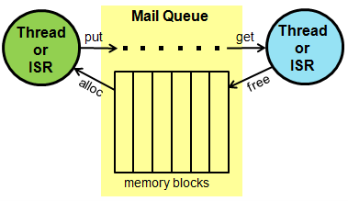
III. Mail Queue
Là 1 dạng của Queue
Điểm khác biệt là dữ liệu được gửi đi dưới dang block
Memory block cần được cấp phát & giải phóng

Slide 6
IV. LÀM VIỆC VƠI QUEUE TRÊN CUBEMX
Tạo Queue
Gửi dữ liệu qua Queue
Nhận dữ liệu qua Queue

Slide 7
V. LÀM VIỆC VÓI MAIL QUEUE TRÊN CUBEMX
Tạo Mail Queue
Gửi dữ liệu qua mail Queue
Nhận dữ liệu qua mail queue

